Slide 1
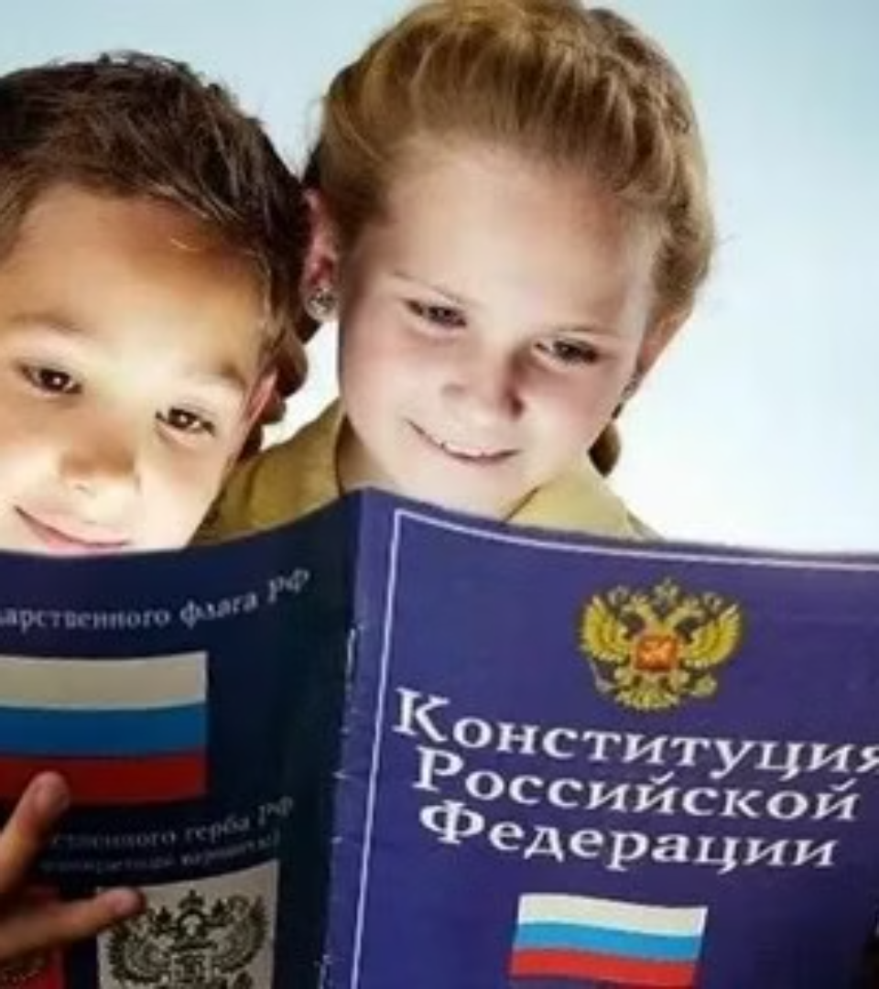
newUROKI.net
Мои обязанности
Как старшеклассник, ты несёшь определённые обязанности, чтобы успешно учиться и развиваться. Эти обязанности помогают тебе стать ответственным гражданином и подготовиться к взрослой жизни. Давай рассмотрим основные обязанности, которые ты должен выполнять в школе и дома.
Презентация для классного часа в 10 классе по теме: "Мои обязанности"
Новые УРОКИ newUROKI.net
Всё для учителя – всё бесплатно!

Slide 2
newUROKI.net
Правовой статус личности в современном обществе
1
Права человека
2
Обязанности гражданина
3
Правовая культура
Каждый человек обладает неотъемлемыми правами, которые закреплены в международных и национальных законах. Эти права включают право на жизнь, свободу, образование, здоровье и другие основополагающие свободы.
Правовая культура подразумевает глубокое понимание и уважение к закону, а также активное участие граждан в правовой жизни общества. Развитие правовой культуры способствует формированию правового государства и гражданского общества.
Наряду с правами, каждый человек имеет определённые обязанности перед обществом, такие как соблюдение законов, уплата налогов, несение воинской службы и т.д. Выполнение этих обязанностей является важным условием для нормального функционирования государства.

Slide 3
newUROKI.net
Права и обязанности учащихся в образовательном процессе
Права учащихся
Обязанности учащихся
Получение качественного образования
Добросовестно учиться
Выбор образовательной программы
Уважать права, честь и достоинство других
Участие в управлении образовательным учреждением
Бережно относиться к имуществу образовательного учреждения
Уважение человеческого достоинства
Соблюдать правила внутреннего распорядка
Охрана здоровья и безопасные условия обучения
Выполнять требования педагогических работников

Slide 4
newUROKI.net
Социальные роли старшеклассника
1
Ученик
Как ученик, ты должен добросовестно учиться, выполнять учебные задания, посещать занятия и участвовать в школьных мероприятиях.
2
Гражданин
Ты являешься гражданином своей страны и должен соблюдать законы, уважать права других людей, участвовать в общественной жизни.
3
Член семьи
Как член семьи, ты должен помогать родителям по дому, уважать старших, заботиться о младших членах семьи.

Slide 5
newUROKI.net
Ответственность за нарушение обязанностей
Дисциплинарная ответственность
Административная ответственность
Уголовная ответственность
За нарушение школьных правил и невыполнение обязанностей учащиеся могут быть подвергнуты дисциплинарным взысканиям, таким как замечание, выговор или даже исключение из школы.
Определённые правонарушения, совершённые несовершеннолетними, могут повлечь за собой административную ответственность в виде штрафов или общественных работ.
За серьёзные преступления, такие как кража, хулиганство или нанесение вреда здоровью, несовершеннолетние могут быть привлечены к уголовной ответственности.

Slide 6
newUROKI.net
Механизмы защиты прав несовершеннолетних
Родители
Суд
Родители являются главными защитниками прав ребёнка. Они обязаны обеспечивать его физическое, психическое и нравственное развитие.
В случае нарушения прав несовершеннолетнего, он или его законные представители могут обратиться в суд для защиты и восстановления нарушенных прав.
Уполномоченный по правам ребёнка
Прокуратура
Уполномоченный по правам ребёнка - это государственный орган, который рассматривает жалобы на нарушение прав детей и помогает в их восстановлении.
Прокуратура осуществляет надзор за соблюдением законов, в том числе в сфере защиты прав несовершеннолетних. Прокурор вправе инициировать судебные дела для защиты этих прав.

Slide 7
newUROKI.net
Практическая работа «Правовая компетентность»
Изучение нормативно-правовых актов
Учащиеся изучают основные законы и нормативные документы, регулирующие права и обязанности несовершеннолетних.
Анализ ситуаций
На основе изученных материалов, учащиеся разбирают различные жизненные ситуации, связанные с правами и обязанностями.
Составление документов
Учащиеся практикуются в составлении официальных документов - заявлений, жалоб, ходатайств, связанных с защитой прав.
Данная практическая работа направлена на формирование правовой компетентности старшеклассников, повышение их знаний и навыков в сфере законодательства, а также развитие умения применять правовые нормы на практике.

